Slide 1

海外人事ワークフロー編
日々の海外人事業務ですぐに使える機能が網羅されています。
経費精算等の承認フロー個別カスタマイズをはじめ、既存契約先業者（引越等）をそのまま使える手配業務のオンライン化、各種書類管理、給与明細等の一斉送信など、貴社のニーズと業務スキームに合わせてご提供いたします。
＊ワークフロー機能デモサイトはこちら ➡ https://global-one.jp/manage/top.html
0

Slide 2
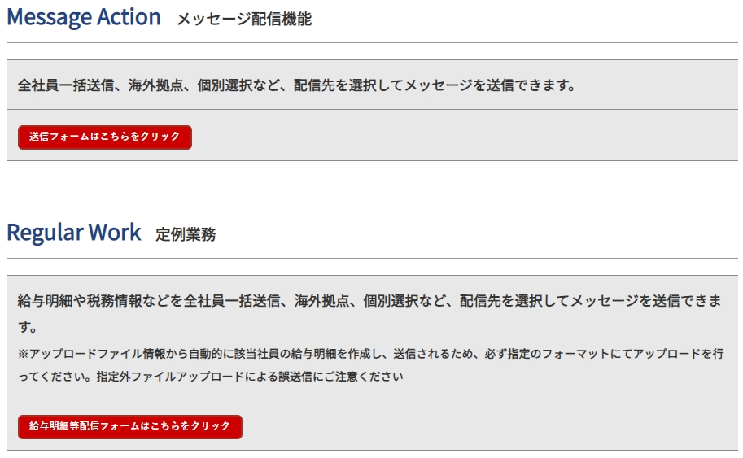
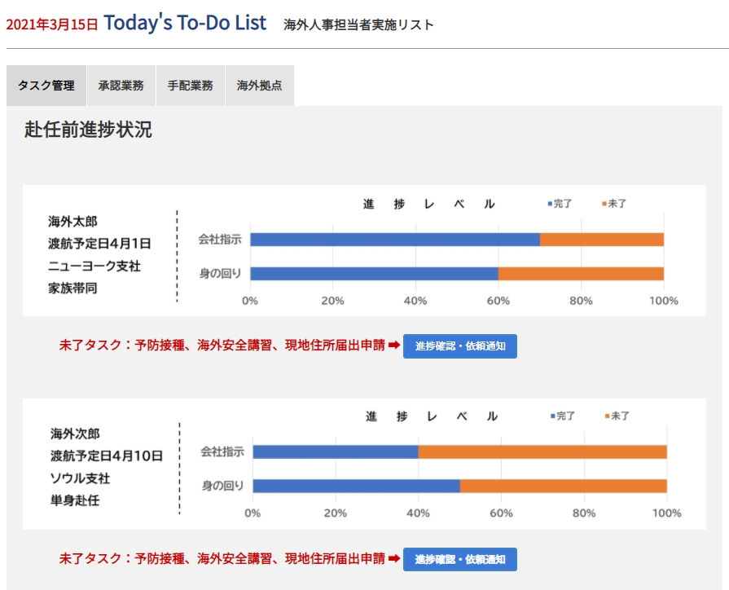
１．人事担当者向けマイページからできるワークフロー
担当者の実施リスト／進捗レベル確認画面
社内向け情報発信機能
システムにアクセスするだけで、今日やるべきことや赴任者の進捗レベルなどが一目瞭然です。
赴任時期が集中した場合でも、未了タスクや手続き漏れなどもアラートとは別に常時表示されます。
配信先を全社員、拠点ごと、個人などに設定できるので、日々の業務連絡等も簡単に一元管理できます。
給与明細等一斉配信機能
給与明細や税務情報などを全社員一括送信、海外拠点個別選択など、配信先を選択して明細等を一斉に送信できるので、業務効率化にも貢献します。 （AWS SESメールサービス利用）
1

Slide 3
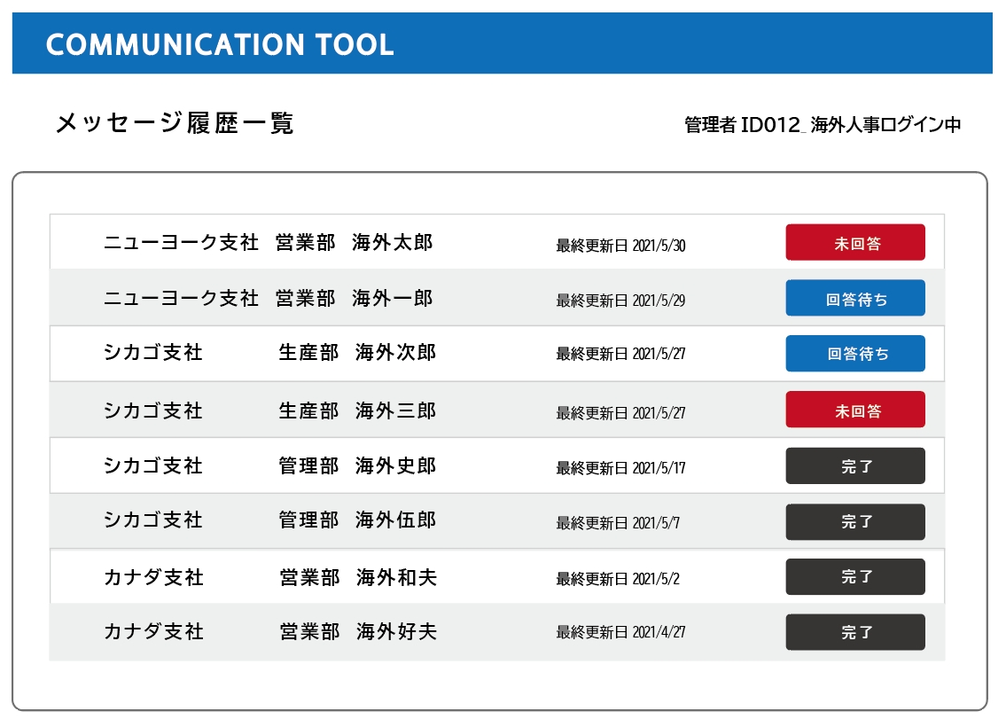
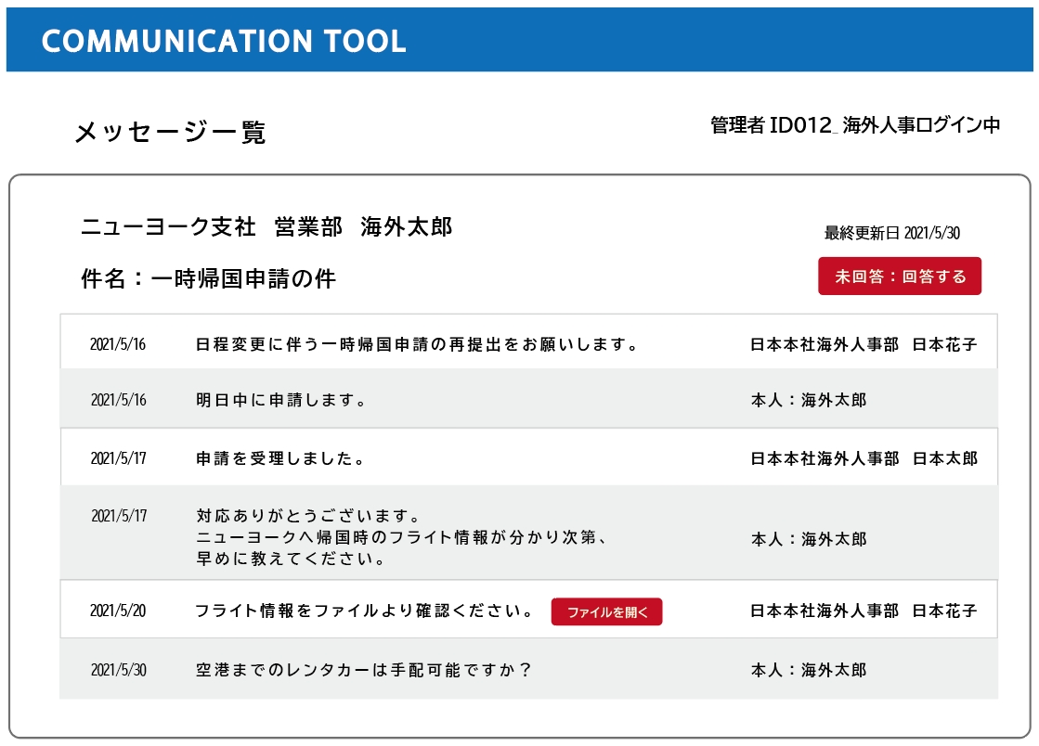
２．コミュニケーションツール（チャット機能）
今までは
・社員とのやり取りが属人化してしまい、社内に全員揃わないと進捗状況が分からない。
・過去のやり取りが不明瞭で社員間でのトラブルなどが発生した経験がある。
できること
・いつ、誰が、誰に、どのようなやり取りをして、どうなっているかなど、進捗状況の確認と
部内全体での情報共有ができます。
・閲覧権限者の設定、ファイルの添付、完了タスク、過去履歴の確認なども管理できます。
・手配業者＝社員＝管理者の3者間でのやり取りにも利用できます。
＊画面はイメージです。（実画面と異なる場合がございます。）
メッセージ履歴一覧（管理者TOPページ表示）
個別対応メッセージ表示画面
2

Slide 4
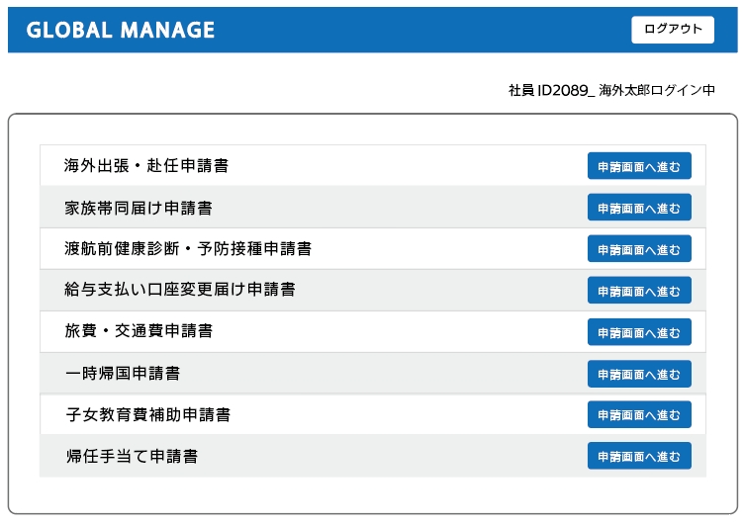
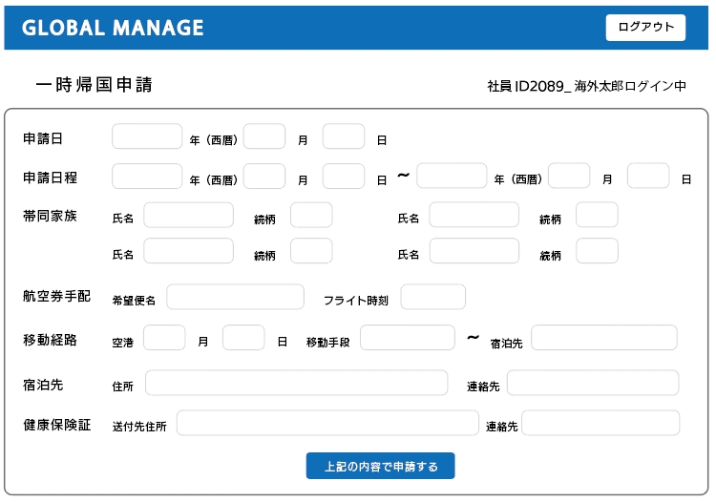
３．申請～承認業務等ワークフロー機能➊
特長
・申請～承認業務をWEB上で一元管理できるため、海外間でも円滑な運用を実現します。
・リモートワークでもアクセス権限者は、常時進捗の確認や申請業務が可能です。
できること
・申請項目は、各社カスタマイズできるため、既存フォーマットを流用できます。
・承認権限も個別で設定できるため、申請内容により、承認ルートの設定が可能です。
・申請状況、過去の承認履歴等を画面上で確認できます。（PDF出力可）
＊画面はイメージです。（実画面と異なる場合がございます。）
社員向け各種申請画面イメージ（TOPページ）
社員向け各種申請画面イメージ（申請ページ）
3

Slide 5
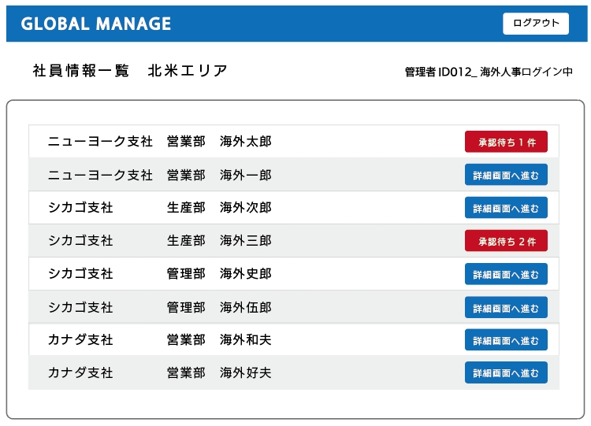
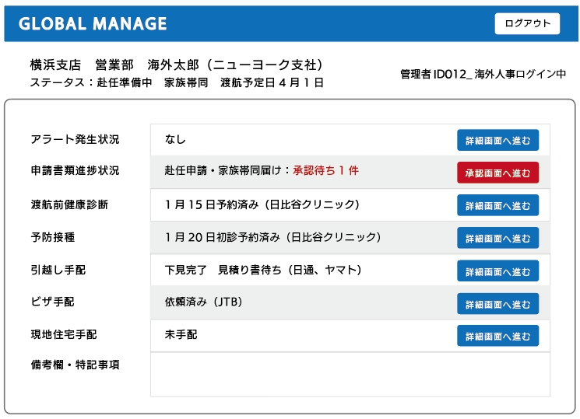
４．申請～承認業務等ワークフロー機能❷
＊画面はイメージです。（実画面と異なる場合がございます。）
管理者承認画面イメージ
社員向け進捗画面イメージ（手配業務含む）
承認ルートと仕様の一例 ・・・・・ 申請項目により承認ルートや承認者のカスタマイズが可能です。（管理者は個別にIPアドレスの指定が可能）
本人
現地責任者
人事担当者
人事課長
人事部長
申請書作成
申請書受付
申請書受付
申請書受付
最終承認・決済
提出
承認
承認
承認
却下
却下
却下
申請書再申請
4

Slide 6
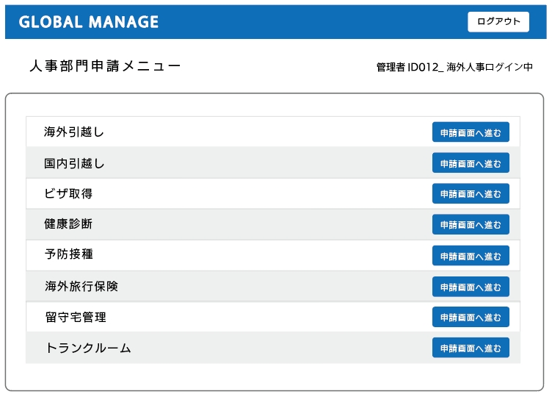
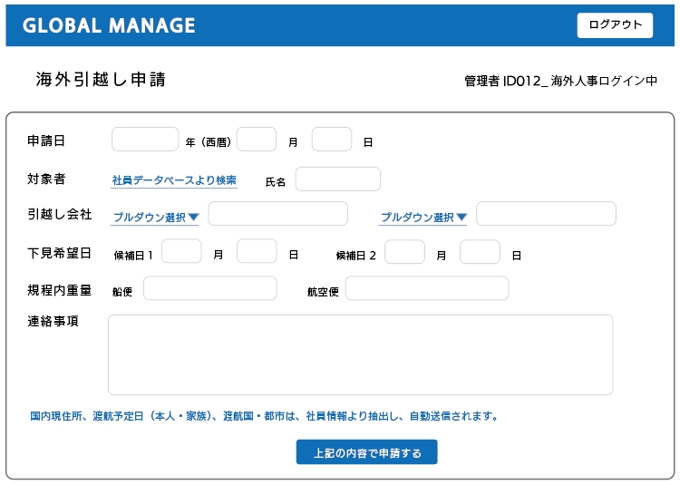
５．人事業務手配申請ワークフロー機能➊
特長
・各業者への依頼をWEB上で申請でき、進捗状況も常時確認が可能です。
・リモートワークでもアクセス権限者は、常時進捗の確認や申請業務が可能です。
できること
・申請項目、依頼業者は、各社カスタマイズできるため、既存取引先を利用できます。
・依頼業者（引越し会社等）に専用画面を提供し、最新の対応状況を随時確認できます。
・見積り書、請求書、過去の依頼履歴等を画面上で確認できます。（PDF出入力可）
＊画面はイメージです。（実画面と異なる場合がございます。）
各種手続き依頼画面イメージ（TOPページ）
業者別申請画面イメージ（申請ページ）
5

Slide 7
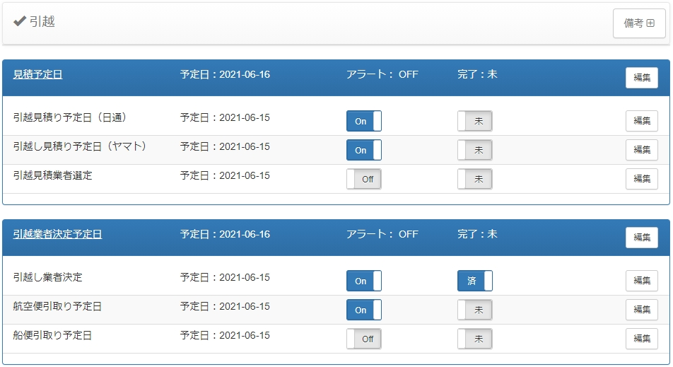
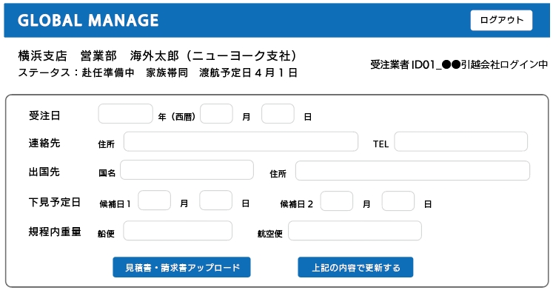
６．人事業務手配申請ワークフロー機能❷（海外引越）
ワークフローイメージ（海外引越しの場合）
＊ ご要望に応じて、業種の追加が可能です。
（一例）ビザ、航空券、海外旅行保険、健康診断、予防接種、海外通販等
海外人事部門ができること
引越し会社ができること
・見積り依頼
・見積書のダウンロード
・発注依頼
・請求書のダウンロード
・見積り日の通知
・見積書のアップロード
・引越し日の通知
・引越し完了の通知
・請求書のアップロード
海外赴任者が できること
・見積り日の確認
・船便、航空便日時の確認
＊ ご利用の引越し会社へ進捗状況や見積書等をアップロード可能な専用IDを付与します。（更新毎に随時通知）
＊ 引越し会社専用IDでは、その引越し会社に依頼のあった社員の情報と引越し業務の閲覧と更新作業が行えます。
海外引越し進捗確認画面（人事担当者向け）
海外引越業者進捗状況更新画面（引越し業者向け）
6

Slide 8
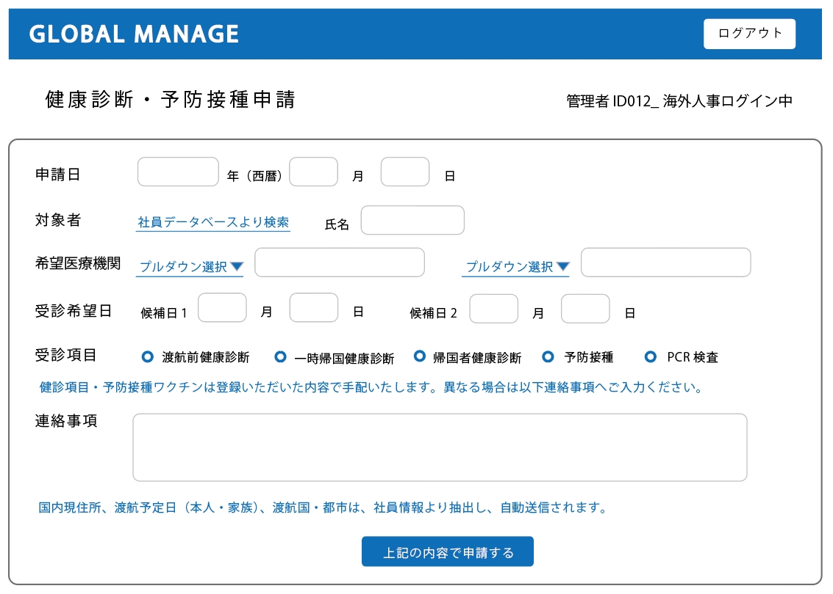
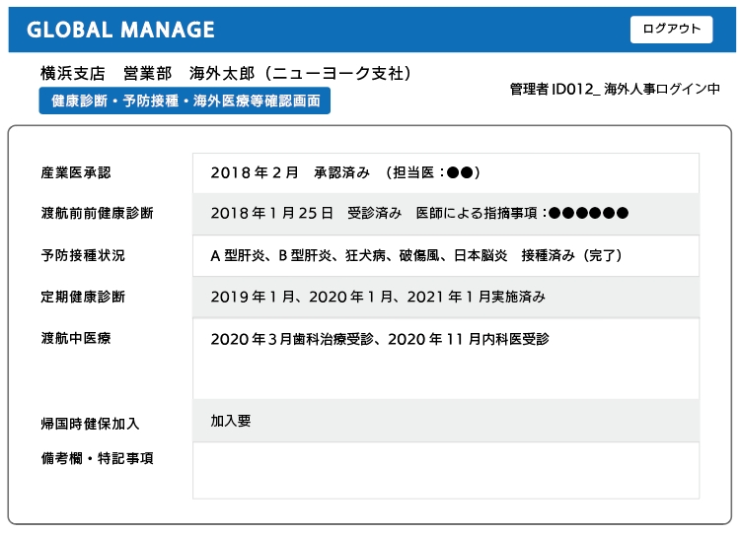
７．人事業務手配申請ワークフロー機能❸（オプション：医療関連）
医療関連の一元管理運用イメージ
＊ ご利用に当たり、株式会社プレステージ・インターナショナルとのご契約が必要です。
※１ HCP：海外医療アシスタンスサービス「ヘルスケアプログラム」の略称
海外人事部門ができること
プレステージ・インターナショナル
APIデータ連携
・医療サービスの予約・手配
・請求書のダウンロード
・受診履歴等の一元管理
・請求書のダウンロード
・HCPデータ連携※１
・各種予約手配業務
・進捗状況の更新作業
・社員情報自動データ連携
・請求書のアップロード
海外赴任者が できること
・受診日、医療機関の確認
・受診履歴等の確認
＊画面はイメージです。（実画面と異なる場合がございます。）
健康診断・予防接種予約手配申請画面
社員別医療サービス受診履歴確認画面
※上記画面は運用イメージです。 管理項目はサンプルとなり、各社運用状況により個別にカスタマイズが可能です。
7

Slide 9
（補足１） 導入効果と他社導入比較について
GLOBAL MANAGE
一般的な自社での運用
一般的なBPOサービス
他社管理システム
コスト
〇 初期費用 ３3万円～
◎ 770円/1人/月額＋保守費用
▲ 1世帯当たり10万円～
※ 一部、初期費用等必要
▲初期費用 100～150万円
▲1,500円/1人/月額＋保守費用
〇 従来の人件費のみ
人件費
◎ 業務効率化＝人員削減
※ 繁忙期でも円滑な運用を実現
▲ 閑散期には人員過剰に
〇 窓口となる担当者必須
◎ 業務効率化＝人員削減
期間
◎ 赴任前～帰国まで
◎ 再赴任時の過去データ利用
◎ 赴任前～帰国まで
▲ 赴任後は契約外が多い
〇 ご契約内容による
運用
◎ 従来の運用に合わせて構築
▲ 業務が担当者に属人化
▲ 委託先に業務を合わせる
▲ 利用者がシステムに合わせる
手配
〇 業者へ開放し一元管理可能
▲ 個別に都度対応・依頼
◎ 手配業務全般を委託
〇 業者へ開放し一元管理可能
業者
◎ 従来の業者が利用可能
〇 法人契約済みの業者利用
▲ 業者指定不可、費用不透明
◎ 従来の業者が利用可能
管理
◎ 全海外拠点でオンライン化
◎ 承認業務や情報の一元管理
▲ 海外間でタイムラグが発生
▲ 都度対応で手間がかかる
▲ 赴任後の業務は自社で実施
▲ 情報共有に時間がかかる
◎ 全海外拠点でオンライン化
▲ 国によりサービスが限定
環境
◎ 独立したシングルテナント設計
※貴社専用のサーバーをご用意します。
〇 自社のインフラ利用
▲ 他社と情報が混在した
マルチテナント設計
▲ 他社と情報が混在した
マルチテナント設計
その他
◎ 自社で行うため、赴任業務の
ノウハウが構築される。
▲ アナログ管理の場合、手続
き漏れが発生する。
▲ 委託先任せのため、ノウハウ
がなく自社で対応できない。
◎ 自社で行うため、赴任業務の
ノウハウが構築される。
※当社掲載費用は税込。 他社運用は掲載内容及び費用感含み、弊社調べとなり、契約内容により異なる場合があります。
8

Slide 10
（補足２） システム構築スケジュールの一例
貴社のご要望に沿った内容でシステム構築を行います。
ステップ1
説明と確認
ステップ2
ご提案
ステップ3
基本項目の
説明と確認
ステップ4
申請業務の確認
ステップ5
動作確認
ステップ6
納品説明
目的
システムの説明と課題確認、ご要望事項のヒアリング
貴社カスタマイズ設計内容のご提案とお見積り提出
管理項目、管理者権限等の各種設定内容の確認
ワークフロー機能スキームと内容の確認
全拠点での動作確認と各種項目の最終確認
システム納品
→提供開始
システムのご説明
導入による課題解決可否の確認
具体的に実施、管理運用したい業務内容の確認
貴社の課題、要望に沿ったご利用プランのご提案とお見積りの提出
機密保持含むご利用契約書の締結
タスク管理内容、名称等の確認
アラート設定日の確認
ワークフロー利用時の申請書確認
承認フローの確認
承認権限者設定の確認
依頼業者情報設定など
各種カスタマイズ実装後デモ用IDで動作確認の実施
社員情報の提供（CSV）
※弊社で実施する場合
登録する社員データの反映実施
日本本社管理者、海外拠点管理者、海外赴任者へID及びパスワードの付与
操作案内書の納品
内容
0.5ヶ月
１ヶ月
0.5か月
＊ 導入内容により制作期間が前後する場合がございます。 詳しくはお問い合わせください。
9

Slide 11
（補足３） 初期導入費用及びご利用料金のご案内
項 目 | 導入費及び利用料 | 費 用 内 訳
初期設定費用 | 330,000円／導入時 | 導入時社員・管理者のアカウント登録、拠点情報やタスク管理項目等の登録、サーバー及びセキュリティ設定費用
ワークフロー機能 セットアップ費用 | 110,000円～／導入時 | 貴社運用方法や利用フォーマット等により、別途お見積りいたします。
基本データベース アカウント利用料 | 770円／月額／1世帯 | 赴任前から帰国までの社員及び帯同家族 ※自社で削除した場合、当月分までご請求します。 ※帯同家族情報の登録はアカウント数に含まず（無料）
帰国者データベース アカウント利用料 | 110円／月額／1世帯 | 帰国後の社員情報保管 ※自社で削除した場合、当月分までご請求します。
保守メンテナンス費用 | ２７,５00円～／月額／1社 ※アカウント数により異なります。 | サーバー費用、メンテナンス費用、機能アップデート費用（機能更新のみ）、ログ管理（希望により実施）など。 （アカウント数別費用） ５0名以下：27,500円、100名以下：33,000円、200名以下44,000円、５００名以下55,000円、500名以上別途見積り）
＊ 表示料金はすべて「税込み」となります。
＊ ワークフロー機能セットアップ費用は、運用方法により、別途費用が追加となる場合がございます。
＊ 貴社独自機能構築も別途承ります。 お気軽にご相談ください。
＊ 利用アカウント数は月末時点でシステム内登録者数となります。毎月20日～25日に管理者へアカウント数確認通知を送信します。
10
１

Slide 12
（補足４） クラウドセキュリティチェックシートQ&A
契約内容・条件
質問要件 | 回答要件 | 備考
契約の終了方法（契約期間の満了ｏｒ中途解約など）、情報資産の回収方法、契約終了後のデータの取扱い（契約終了後の情報の削除方法など）が契約書等に定められているか？ | 契約書、約款等での条項記載の有り
保管しているデータに関する違反行為（不正アクセス、漏洩等）が発生した場合の違約金等の賠償について保証されているか？ | 契約書、約款等での条項記載の有り | サイバーリスク保険加入
責任範囲
質問要件 | 回答要件 | 備考
情報の保存や情報検索など、利用者と事業者の双方の役割や責任を明確になっているか？ | 明確になっている。
サービスの信頼性（ＳＬＡ）について | 保証稼働率：99% 障害発生頻度：0.003% 回復目標時間 ：約２時間 | AWS公表値
運用
質問要件 | 回答要件 | 備考
ユーザ(アカウント)管理について | 個人/共用：個人別使用 管理実施者：管理担当者 ルールの有無：あり | 管理者、ルールは導入企業にて実施
データバックアップについて | バックアップ方法：サーバー
サービス運用管理
質問要件 | 回答要件 | 備考
他利用会社の環境との分離について (システム、ネットワーク、管理体制、要員管理、ログファイル、バックアップ環境等) | 企業毎にインスタンスを分離 | 同一のアプリケーションおよびDBに複数の利用会社の情報等は混在しない。
ルータ/ファイアウォール等によるポートフィルタングの設定について | ファイアウォールによるポートフィルタリングの実施 | Webアプリケーションの管理画面側にはIP接続制限の実行。
不要なデーモン/サービスエージェントの排除について | 不要なサービスエージェント等の排除
Webアプリケーションプログラムの脆弱性の排除について | プログラム側の脆弱性対策の実施
未使用または不要なCGIプログラムの削除について | 不要なCGIプログラム削除の実施
不要なファイル共有設定の禁止について | 不要なファイル共有は行わない
定期的なウィルススキャンの実施について | 定期的なウィルススキャンを実施
利用するソフトウェアは可能な限り最新版を利用について | 適宜対応可否を判定し、必要に応じてバージョンアップ等の実施
セキュリティに関連したソフトウェアの修正（パッチ等）の最新版を可能な限り適用について | 適宜対応可否を判定し、必要に応じてパッチ適用等の実施
バックアップについて | 定期的なバックアップの実施
※より詳細な運用 / 管理 / サーバー / セキュリティチェックシートもご用意しています。
契約内容・条件
質問要件 | 回答要件 | 備考
契約の終了方法（契約期間の満了ｏｒ中途解約など）、情報資産の回収方法、契約終了後のデータの取扱い（契約終了後の情報の削除方法など）が契約書等に定められているか？ | 契約書、約款等での条項記載の有り
保管しているデータに関する違反行為（不正アクセス、漏洩等）が発生した場合の違約金等の賠償について保証されているか？ | 契約書、約款等での条項記載の有り | サイバーリスク保険加入
責任範囲
質問要件 | 回答要件 | 備考
情報の保存や情報検索など、利用者と事業者の双方の役割や責任を明確になっているか？ | 明確になっている。
サービスの信頼性（ＳＬＡ）について | 保証稼働率：99% 障害発生頻度：0.003% 回復目標時間 ：約２時間 | AWS公表値
運用
質問要件 | 回答要件 | 備考
ユーザ(アカウント)管理について | 個人/共用：個人別使用 管理実施者：管理担当者 ルールの有無：あり | 管理者、ルールは導入企業にて実施
データバックアップについて | バックアップ方法：サーバー
サービス運用管理
質問要件 | 回答要件 | 備考
他利用会社の環境との分離について (システム、ネットワーク、管理体制、要員管理、ログファイル、バックアップ環境等) | 企業毎にインスタンスを分離 | 同一のアプリケーションおよびDBに複数の利用会社の情報等は混在しない。
ルータ/ファイアウォール等によるポートフィルタングの設定について | ファイアウォールによるポートフィルタリングの実施 | Webアプリケーションの管理画面側にはIP接続制限の実行。
不要なデーモン/サービスエージェントの排除について | 不要なサービスエージェント等の排除
Webアプリケーションプログラムの脆弱性の排除について | プログラム側の脆弱性対策の実施
未使用または不要なCGIプログラム削除について | 不要なCGIプログラム削除の実施
不要なファイル共有設定の禁止について | 不要なファイル共有は行わない
定期的なウィルススキャンの実施について | 定期的なウィルススキャンを実施
利用するソフトウェアは可能な限り最新版を利用について | 適宜対応可否を判定し、必要に応じてバージョンアップ等の実施
サービス運用管理
質問要件 | 回答要件
セキュリティに関連したソフトウェアの修正（パッチ等）の最新版を可能な限り適用について | 適宜対応可否を判定し、必要に応じてパッチ適用等の実施
バックアップについて | 定期的なバックアップの実施
インシデント管理
質問要件 | 回答要件
保管情報やサービス継続に関わるインシデントについて、利用会社への連絡手段が明確になっているか？ | 管理担当者へのエスカレーションを迅速に行う
アカウント管理
質問要件 | 回答要件
システムのIDファイルの更新履歴について | 操作ログ、エラーログなどを用意
事業者側の管理者アカウントの改廃を定期的な見直しを含めて徹底されているか？ | 定期的な見直しの実施
事業者の設備環境毎に役割定義や職務の分離が適切に実施されているか？ | 設備環境毎に役割・職務を適切に分離
パスワード管理
質問要件 | 回答要件
パスワードは一般に用いられるハッシュなどの変換技術を用いてパスワードが参照できないように管理されているか？ | システム内ではパスワードをハッシュ化
パスワードは英数8文字以上で英数記号を組み合わせか？ | パスワード強度は企業毎に設定可
一定回数パスワード入力が間違った場合、対象アカウントを閉塞できるか？ | 一定回数の不正入力でロックの実施
運用に関する暗号化技術
質問要件 | 回答要件
保管データの暗号化、および通信路の暗号化に使用する暗号技術が、その時点で最新、かつ既存の業界標準や政府標準に適合しているか？ | SSLの適用などの実施
（補足） システム運用に関する委託会社
事業所名 | 所在地
データウェアネットワーク株式会社 | 〒101-0054 東京都千代田区神田錦町3丁目18番地 寿ビル 7F

